Slide 1
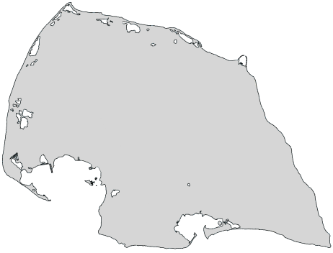

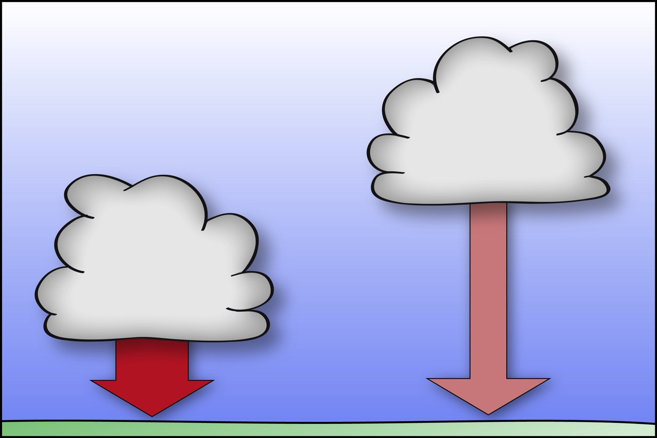
LEX 2016: Einfache Messmethoden zur Bestimmung
von Wolkenhöhe und Wasserdampfsäule
Lukas Kluft, Timorsha Rafiq-Dost
Motivation
Die Grundidee war es, das Potential einfacher meteorologischer Messmethoden zu untersuchen. Während der Lehrexkursion 2016 auf Fehmarn wurde hierzu untersucht, ob sich aus Messungen der langwelligen Einstrahlung sowie der boden-nahen Temperatur Rückschlüsse auf andere meteorologische Zustandsgrößen gewinnen lassen.
Die aus dem Halbraum eintreffende atmo-sphärische Gegenstrahlung wurde mit Hilfe eines Pyrgeometers gemessen.
Die Intensität der Gegenstrahlung hängt stark vom Zustand der Atmosphäre ab: Eine starke Be-wölkung oder ein Anstieg im Wasserdampfgehalt erhöhen die langwellige Einstrahlung.
Um diese beiden einfachen Gesetzmäßigkeiten zu nutzen, wurden die Wolkenhöhe sowie der inte-grierte Wasserdampfgehalt als Zielgrößen aus-gewählt. Als Referenz dienen die Messungen eines Ceilometers beziehungsweise eines Radiometers.
Wolkenhöhe
Niedrige Wolken haben eine höhere Temperatur als hohe Wolken. Dieser Temperaturunterschied kann als Signal in der langwelligen Einstrahlung gemessen werden. Unter Annahme eines linearen Temperatur-profils lässt sich so eine Höheninformation ab-schätzen.
Das Verfahren zeigt Potential bei niedriger, ge-schlossener Bewölkung (3. und 4. September). Die ermittelten Wolkenhöhen sind statistisch jedoch nur schwach mit den Messungen des Ceilometers korreliert (r = 0.6). Das Signal wird durch Absorption in der Atmosphäre zu stark gedämpft.
Wasserdampfsäule
Der integrierte Wasserdampfgehalt (IWV) gibt Aus-kunft über die Feuchte einer Luftmasse. Mit Hilfe von Strahlungstransfersimulationen wurde die Abhäng-igkeit der langwelligen Einstrahlung von der Wasser-dampfsäule in Modellatmosphären ermittelt. Die Daten wurden dazu verwendet, eine Näherungs-funktion anzupassen.
Die so bestimmten Wasserdampfsäulen weisen eine gute Korrelation mit den Referenzmessungen des Radiometers auf (r = 0.764). Auch kleinere Schwan-kungen im Tagesverlauf werden gut abgebildet.
Zwischen Näherung und Referenz besteht jedoch einen systematischer Offset. Dieser wird vermutlich durch die bodennahe Temperatur hervorgerufen, die in der Näherungsformel nicht berücksichtigt wird.
Strahlungstransfer
Um die Abhängigkeit der langwelligen Einstrahlung von der integrierten Wasserdampfsäule zu ermitteln, wurden Berechnungen mit dem Atmospheric Radia-tive Transfer Simulator (ARTS) durchgeführt.
Die aus dem Halbraum einfallende langwellige Strahlung wurde für 25.000 Modellatmosphären simuliert. Hierzu mussten Berechnungen unter verschiedenen Einfallwinkeln durchgeführt werden. Diese Ergebnisse wurden unter Berücksichtigung der Geometrie des Strahlungsverlaufes numerisch inte-griert.
Die so ermittelten Zahlenwerte für die langwellige Einstrahlung wurden mit den Wasserdampfsäulen der zugehörigen Modellatmosphäre verglichen.
Fazit
Messungen der langwelligen Strahlung können den zeitlichen Verlauf von Referenzmessungen der Wolkenhöhe
und der Wasserdampfsäule gut wiedergeben.
Die genauen Zahlenwerte weichen je nach Wetter jedoch deutlich voneinander ab.
Meteorologisches Institut, Universität Hamburg
Centrum für Erdsystemforschung und Nachhaltigkeit (CEN)
www.mi.uni-hamburg.de
www.cen.uni-hamburg.de

